Slide 1

UFT参数化与输出值

Slide 2
本章大纲
参数化概述
数据表参数化
随机数参数化
输出值概述
标准输出值

Slide 3
参数化概述
SystemUtil.Run "www.baidu.com"
'第一次
Browser("百度一下，你就知道").Page("百度一下，你就知道")._
WebEdit("关键字输入框").Set "QTP自动化测试技术领航"
Browser("百度一下，你就知道").Page("百度一下，你就知道")._
WebButton("百度一下").Click
Browser("百度一下，你就知道").Page("百度搜索_搜索结果页面")._
Image("到百度首页").Click
'第N次
Browser("百度一下，你就知道").Page("百度一下，你就知道")._
WebEdit("关键字输入框").Set "谷歌"
Browser("百度一下，你就知道").Page("百度一下，你就知道")._
WebButton("百度一下").Click
Browser("百度一下，你就知道").Page("百度搜索_搜索结果页面")._
Image("到百度首页").Click

Slide 4
参数化概述
'第十次
Browser("百度一下，你就知道").Page("百度一下，你就知道")._
WebEdit("关键字输入框").Set "最后一次了，相同的代码一共使用了10遍"
Browser("百度一下，你就知道").Page("百度一下，你就知道")._
WebButton("百度一下").Click
Browser("百度一下，你就知道").Page("百度搜索_搜索结果页面")._
Image("到百度首页").Click

Slide 5
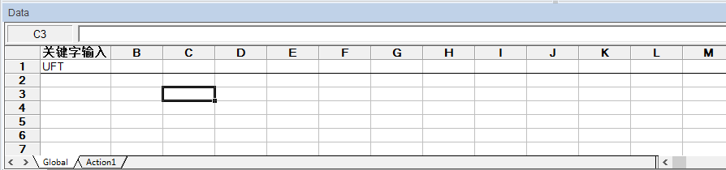
参数化概述
SystemUtil.Run "www.baidu.com"
For i = 0 to 9
'句1：代码唯一有改变的一句
Browser("百度一下，你就知道").Page("百度一下，你就知道")._
WebEdit("关键字输入框").Set DataTable.Value("关键字输入","Action1")&i
Browser("百度一下，你就知道").Page("百度一下，你就知道")._
WebButton("百度一下").Click
Browser("百度一下，你就知道").Page("百度搜索_搜索结果页面")._
Image("到百度首页").Click
Next

Slide 6
参数化概述
DataTable语法：
DataTable.Value (ParameterID , SheetID)
DataTable (ParameterID , SheetID)

Slide 7
数据表参数化
需求：将雪梨教育登录模块做自动化测试
分析：登录模块，按照等价类划分的思路设计测试用例
1 正确的用户名和密码登录 期望：登录成功
2 正确的用户名和错误的密码登录 期望：提示“用户名或密码错误，请重新输入”

Slide 8
数据表参数化
示例代码，见demo4中

Slide 9
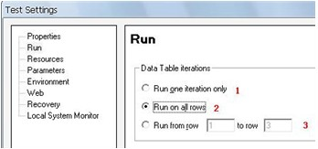
数据表参数化
Global Sheet VS Local Sheet
Global Sheet 是一个全局变量，有几行数据，程序就要回放几次
受Data Table iteration控制
File-Setting-Run

Slide 10
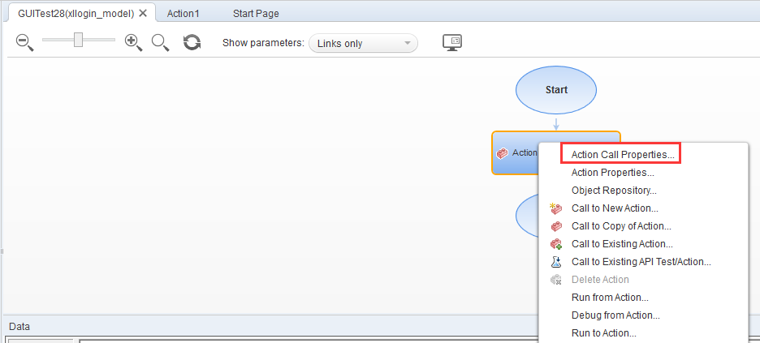
数据参数化
Local Sheet 是局部变量，无论多少行数据，只运行一次
不受Data Table iteration控制

Slide 11
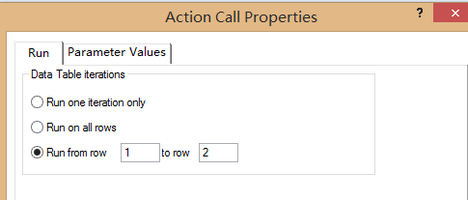
数据参数化

Slide 12
本章大纲
参数化概述
数据表参数化
随机数参数化
输出值概述
标准输出值

Slide 13
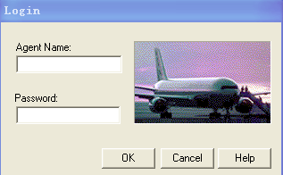
回顾——UFT工作原理
对象
（对象库）
应用程序
手动测试/录制
开始录制
1
UFT记录
记录了三个对象，及对它们执行的操作
2
UFT
3
操作
（脚本）
运行时对象
DataTable
回放
对比
回放
结果

Slide 14
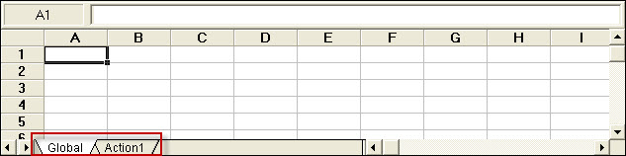
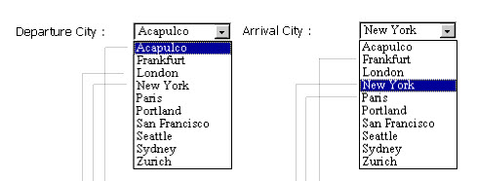
数据表参数化
数据表参数化：通过创建数据表参数为参数提供可能的值列表。通过数据表参数使用所提供的数据，以实现运行多次的数据驱动测试或操作。在每次重复（或循环）中，UFT 均使用数据表中不同的值。

Slide 15
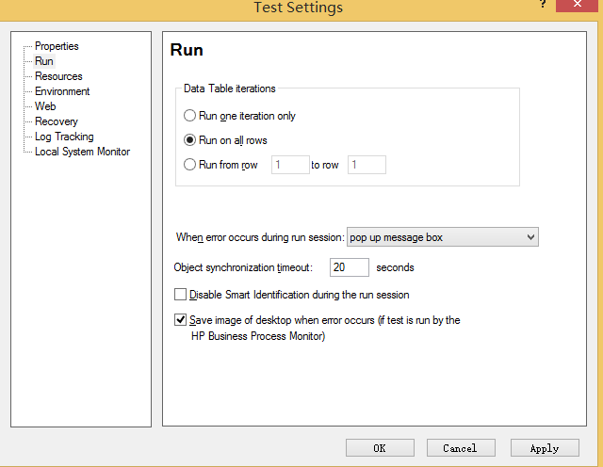
数据表参数化
全局（Global）或Action数据表
全局数据表参数从数据表的全局表中获取数据。全局表包含在测试的每次循环中替换全局参数的数据。
可在任一操作中使用全局数据表中定义的参数。
操作数据表参数从数据表的Action表中获取数据。操作表中的数据将在操作的每次循环中替换操作的参数。
默认情况下，操作只运行一次循环。

Slide 16
本章大纲
参数化概述
数据表参数化
随机数参数化
输出值概述
标准输出值

Slide 17
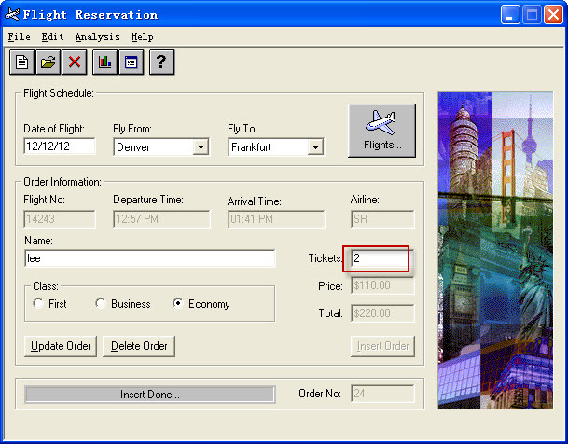
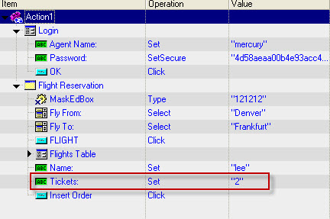
随机数参数
“随机数字”—插入随机数字作为测试步骤的值。

Slide 18
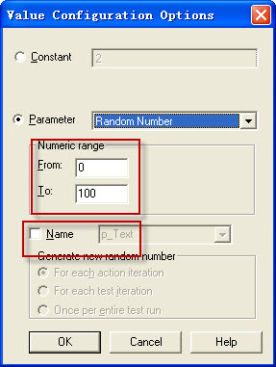
随机数参数
通过“参数选项”对话框将参数配置为使用随机数字。
数字范围：生成随机数字的范围。默认，随机数字范围 0 ~ 100 （该范围必须介于 0 和 2147483647（包含）之间）
名称：参数的名称。目的是在测试中多次使用同一个参数
注意：
随机参数不适合于非数值类型，例如文本或超链接。

Slide 19
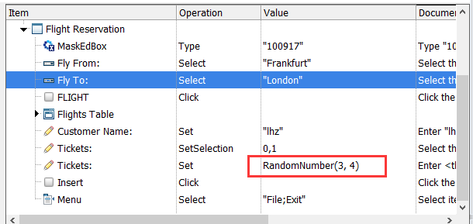
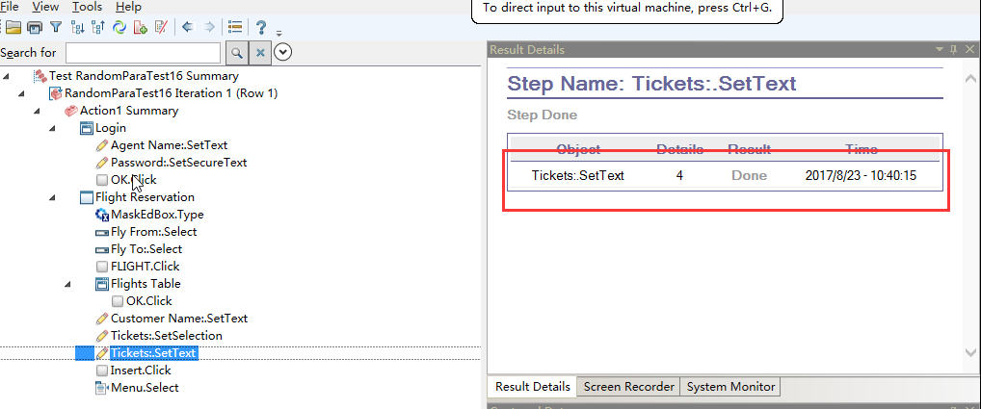
随机数参数化

Slide 20
本章大纲
参数化概述
数据表参数化
随机数参数化
输出值概述
标准输出值

Slide 21
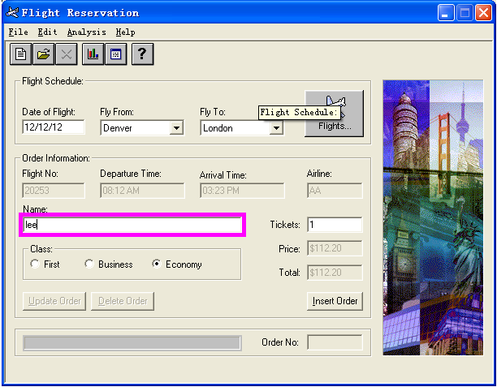
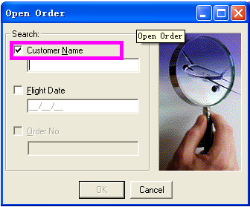
了解输出值
输出值：通过 QuickTest 可以检索测试某一步骤中的值，并将该值作为输出值存储。在以后的某一操作中使用该值作为输入。

Slide 22
如何设置输出值？
设置输出值的步骤
1
2
分析被测系统。
输出与输入操作步骤的提炼。
输出值
4
3
输入参数与输出参数的设定。
运行会话时输出值存储位置的确定。

Slide 23
输出值的类别
输出值e text
文本
表格
XML
数据库
…….

Slide 24
本章大纲
参数化概述
数据表参数化
随机数参数化
输出值概述
标准输出值

Slide 25
标准输出值
标准输出值：用于输出大多数对象的属性值。
输出Windows Applications 中所显示的文本（首选方法）
输出表单元格的内容
录制或编辑测试时创建标准输出值。
“Design”>“Output Value”> “Standard Output Value”
Active Screen
登录
预订机票
查询|修改|更新
退出

Slide 26
标准输出值（案例）
预订机票
查询机票
Name作为输出，Customer Name作为输入
将Name值存储到Data Table中
将Name 、Customer Name进行参数化

Slide 27
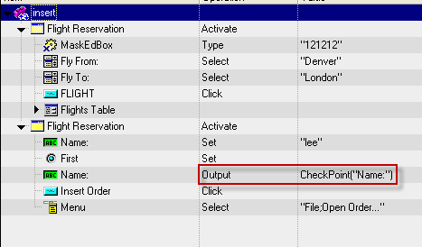
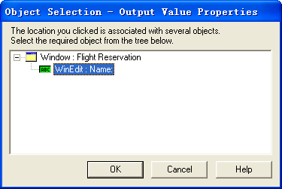
标准输出值（案例）
1. 录制预订
2. 录制过程中，插入Name的输出值
3.修改输出值属性
4.对需要关联的地方进行参数化

Slide 28
谢谢

Slide 29
问题
假设，如果被测系统（Flight）需要使用多个用户（Agent Name）循环验证多次登录。用户名该如何管理？UFT中是否存在高效的解决方法。
某个变量在被系统中重复的用到，而该变量的值经常需要根据具体测试需求变更。又该如何高效的维护变量的值。

Slide 30
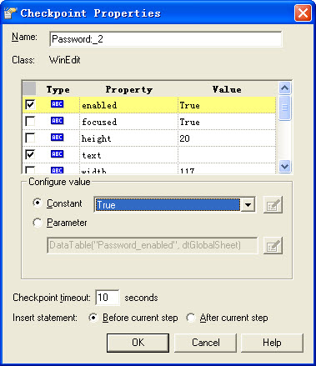
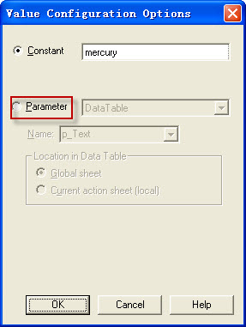
初识参数化
参数是指一种从外部数据源或生成器赋值的变量。
可以参数化测试中的步骤和检查点中的值

Slide 31
UFT参数化的类型
测试、操作的参数化
数据表参数化
环境变量参数化
随机数字参数化

Slide 32
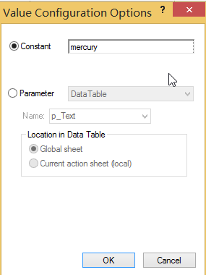
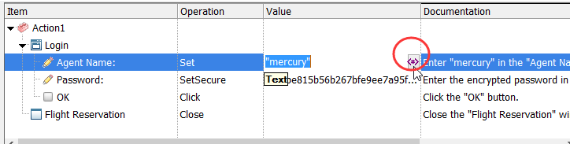
测试步骤的参数化
关键字视图中，单击所需步骤的“Value”列
单击参数化图标
选择“参数”
接受或更改参数定义

Slide 33
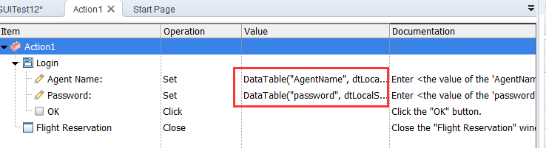
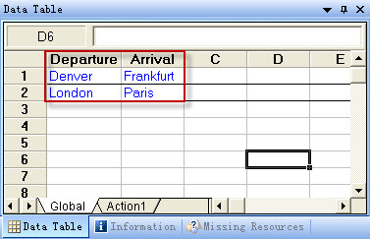
数据表参数化
参数化设置（全局）

